Slide 1
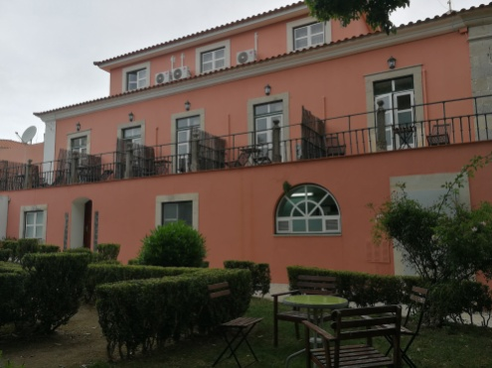
Atskaite par Portugāli
No 12. līdz 18.jūlijam, 2019.g. Sintrā, Portugālē.
Projekts „ Sajust un atbalstīt!”, Nr. 2018 – 1 – LV01 – KA 104 – 046764.
Dalība - Rita Liepiņa,
Biedrība Vecmāmiņas.lv

Slide 2
Multisensorā izglītība
No 12. līdz 18.jūlijam, 2019.g. Sintrā, Portugālē, 7 dienas notika mācības par pieaugušo izglītotājiem un jo īpaši senioru izglītotājiem nozīmīgu tēmu – multisensorā izglītība. No Latvijas piedalījāmies piecas dalībnieces – divas skolotājas no Ropažiem, divas no Kandavas un es, Rita Liepiņa, no biedrības „Vecmāmiņas.lv”. Kursu finansējums – no Erasmus plus programmas KA 1 mobilitātes granta. Šī mūsu biedrībai bija jau otrā mobilitāte projektā „ Sajust un atbalstīt! „, nr. 2018 – 1 – LV01 – Ka 104 – 046764.

Slide 3
Kursus organizēja organizācija ARVIS no Rumānijas. Mums paveicās ar patiesi izcilu pasniedzēju un sava darba entuziasti Anca Vieru. Kursos piedalījās arī pedagogi no citam valstīm, kopā 23 no 11 dažādām skolām un organizācijām – Rumānijas, Horvātijas, Portugāles, Polijas, Somijas. Katru diena bija 6 stundu nodarbības plus notika arī 2 mācību ekskursijas skaistajā Sintras dabas parkā.

Slide 5
Gandrīz visas organizācijas bija sagatavojušas plakātu prezentācijas, kas nozīmēja to, ka jebkurā brīdī viens otram varējām pajautāt par kādu aktivitāti sīkāk. Šādu plakāta prezentāciju arī mūsu biedrība Vecmāmiņas.lv turpmāk plāno izmantot rezultātu izplatīšanai, jo tas ir ērti un praktiski. Plakātu prezentācija ir sagatavota divās valodās, latviešu un angļu, jo tad varēsim dalīties pieredzē arī starptautiskajos pasākumos.

Slide 7
Kursos apguvām tādas tēmas kā Multisensorā mācīšanās, āra pedagoģija, radošā metodoloģija, sociālās prasmes, Sen metodika. Sensoriskā uztveres attīstība, pašizzināšanas procesi, motivācija un pašmotivācija, mācību vides uzlabošana, didaktiskā pieeja pētījumos. Neiztika arī bez ledlaužiem jeb iepazīšanās spēlēm, Refleksijas dienasgrāmatas – progresa lapas, un kopīgu projekta ideju plānošanas nākotnē.

Slide 8
Multisensorā izglītība, pēc psiholoģiskiem pētījumiem, nav tikai vide. Tā iedarbojas arī tiešā veidā, piemēram, mūzika. Tā nav tikai fona mūzika, bet savieno neironus, uzlabo mācību procesu. Runājot par atmiņu – ir pat labi, ka nevaram atcerēties visu pilnībā un detaļās. Smadzenes filtrē apjomu, lai mūs pasargātu. Bet ar konkrētām sajūtām, sensoriem, varam atsaukt atmiņā jau iepriekš pieredzēto un apgūto. Jo īpaši citos kontekstos. Mums katram ir viena dominantā sajūta, bet arī pārējās varam attīstīt ar atbilstošiem vingrinājumiem un metodēm. Tāpēc sauklis – Multisensorā izglītība ikvienam! – ir ļoti aktuāls. Ziemeļvalstu sistēma tas jau darbojas zem cita koncepta – learning by experiencing jeb pieredzes izglītība.

Slide 10
Atziņa - Multisensorajai uztverei ir mācību nozīme. Tā ir pievienotā vērtība, lai mācības padarītu atraktīvākas, bet arī noderīgākas. Ar multisensorajām tehnikām un metodēm varam bagātināt mācību stundas un nodarbības.

Slide 11
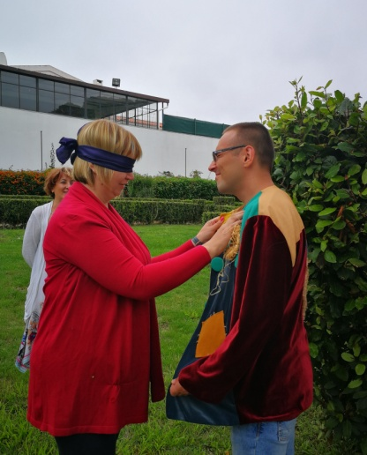
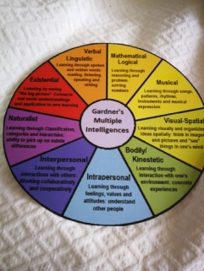
Taktilais tests kopā ar otru pasniedzēju – Jeronimu, bija jautrs, bet arī to labprāt izmantošu savās nodarbībās Latvijā. Mums bija jānosaka, cik dažādas tekstūras var sataustīt pasniedzēja tērpā. Protams, ar aizsietām acīm!

Slide 12
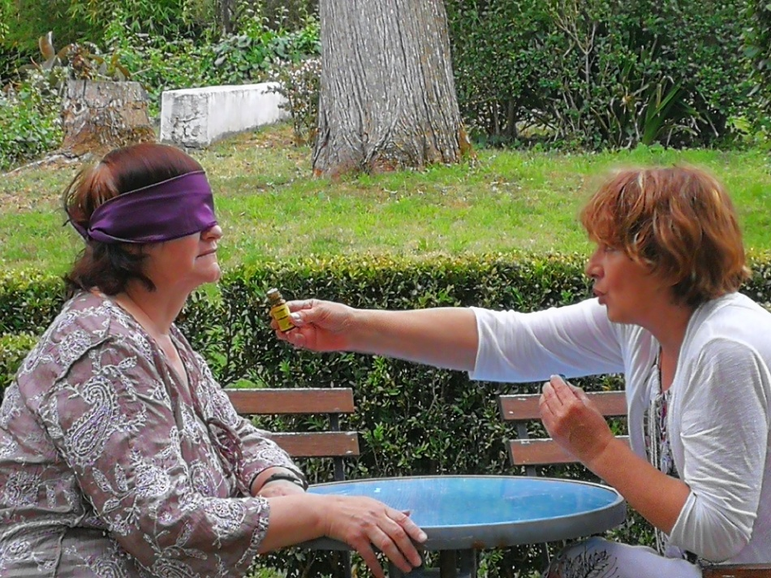
Savukārt Smaržu testā bija jānosaka 5 smaržas no ēterisko smaržu pudelītēm. Dažas bija pat pārāk spēcīgi kairinošas un nomāca pārējās. Tādejādi pasniedzējam kārtīgi jāpārdomā uzdevums pirms to uzdod dalībniekiem.

Slide 13
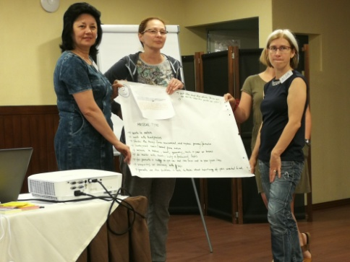
Sākām ar Maslova piramīdu, bet kā tas sasaistās ar pašrealizēšanās un pašizteiksmes teoriju multisensorajā vidē. Viena diena bija veltīta dažādu maņu iepazīšanai jeb Sajūtu klubam. Katrs dalībnieks izstrādāja savu personīgo multisensorās mācīšanās karti. Kopā pēc tam visiem dalībniekiem bija radošā darbnīca.

Slide 14
Lielas diskusijas izvērtās par Apkampienu spēli, jo tā likās pārāk personiska, un diskutējām, kurām grupām tā derētu, kurām nē. Piemērām senioriem nez vai tā liktos piemērota. Kopīgi domājām , kā mainīt spēles noteikumus.

Slide 15
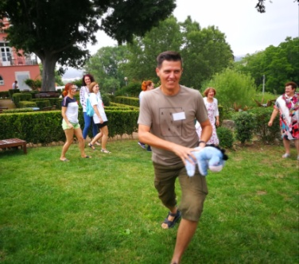

Slide 16
Mums visnoderīgākā metode būs Mācību kafejnīca ( Learning Cafe), jo to var dažādi variēt, kā arī tā noder grupu darbam, un lai iesaistītu ikvienu audzēkni mācību procesā. Vismazāk aizrāva tēma par depresiju, bet diemžēl strādājot ar senioriem, arī šāda tēma ir svarīga.

Slide 18
Mācību ekskursiju laikā arī neiztika bez mācīšanās un metodēm, bet paguvām apskatīt tādas jaukas vietas kā Sintras Dabas parku, Regaleira pili, Boca do Inferno un Cabo da Roca. Tagad arī man ir sertifikāts, un varu pierādīt, ka esmu pabijusi pašā tālākajā Eiropas Savienības rietumu punktā.

Slide 19
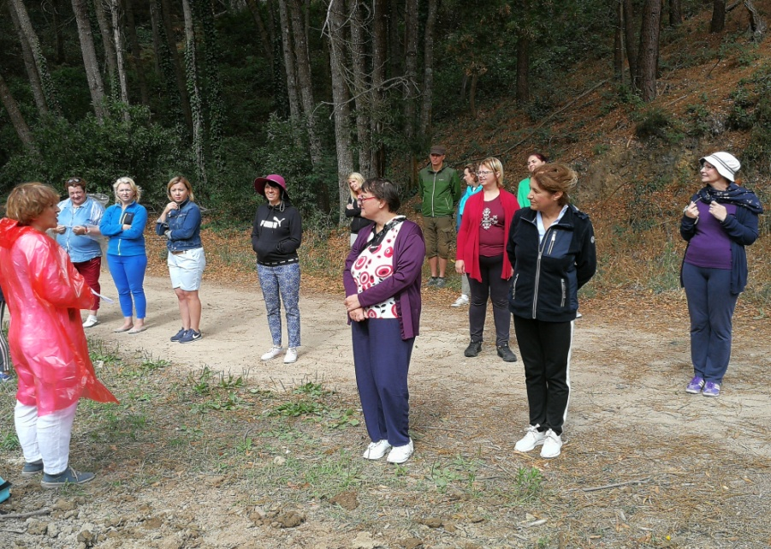
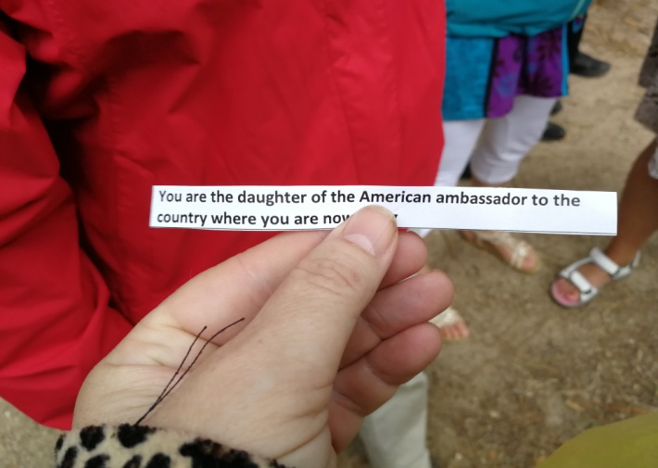

Slide 20
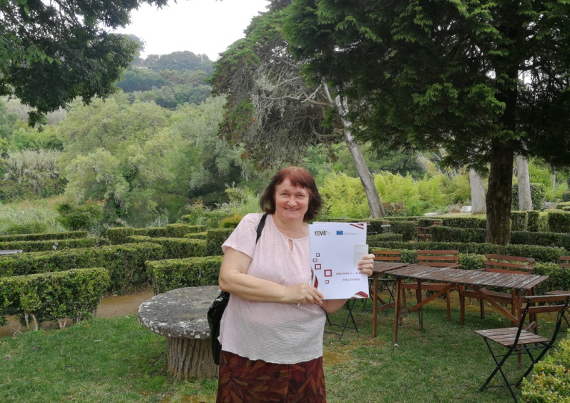
Kursu nobeigumā saņēmām sertifikātus, Europass dokumentus un veicām kursu izvērtējumu, arī online režīmā.

